Slide 1
Programa FullStack
Módulo 2

Slide 2
¿Qué es CSS?
Es un lenaguje usado para dar estilos a documentos de HTML

Slide 3
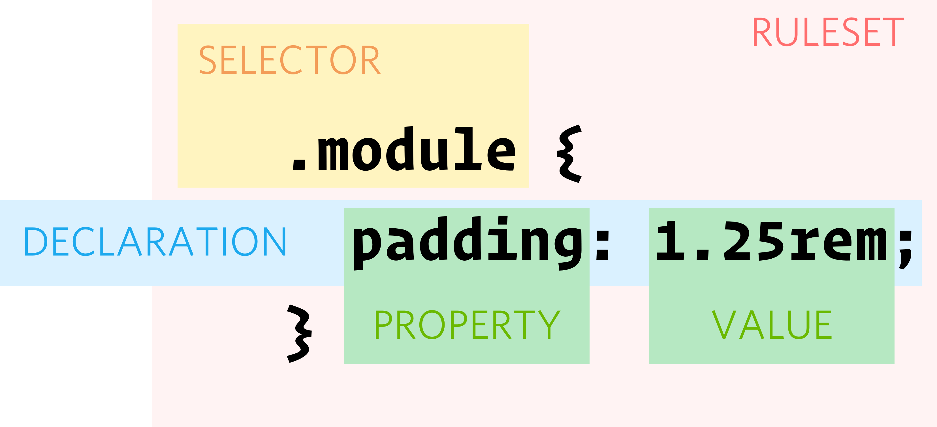
Sintaxis

Slide 4
Selectores
Simples (clase, tipo o ID)
Atributos
Pseudoclases
Combinadores

Slide 5
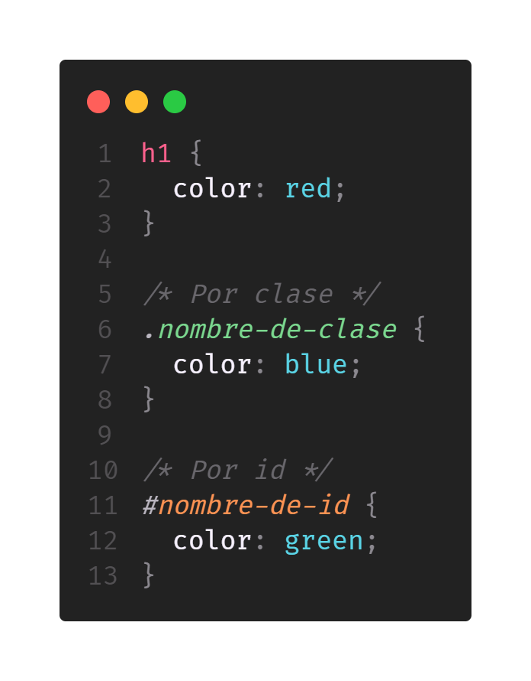
Simples

Slide 6
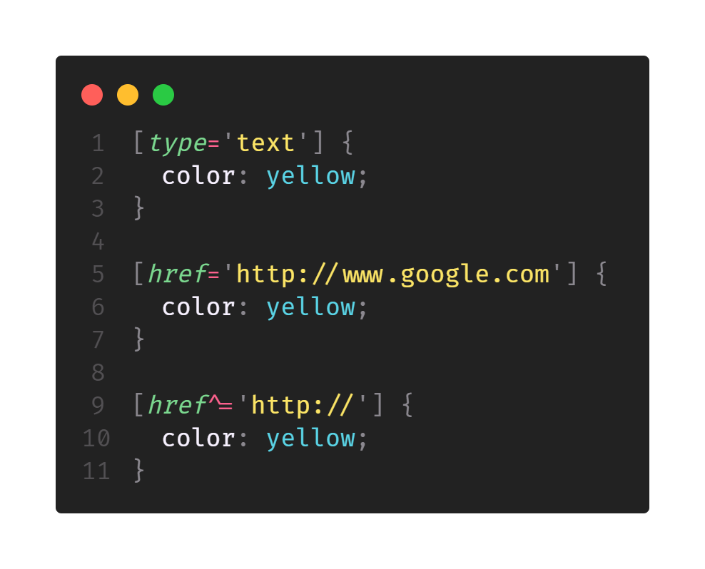
Atributos

Slide 7
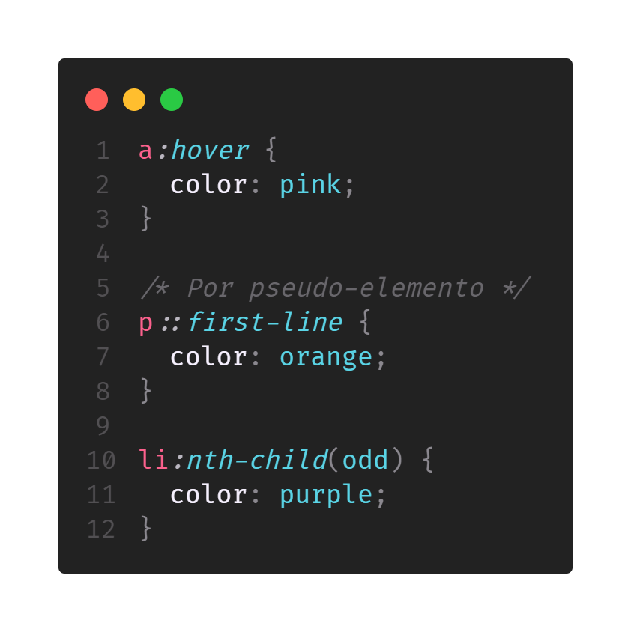
Pseudoclase o pseudoelementos

Slide 8
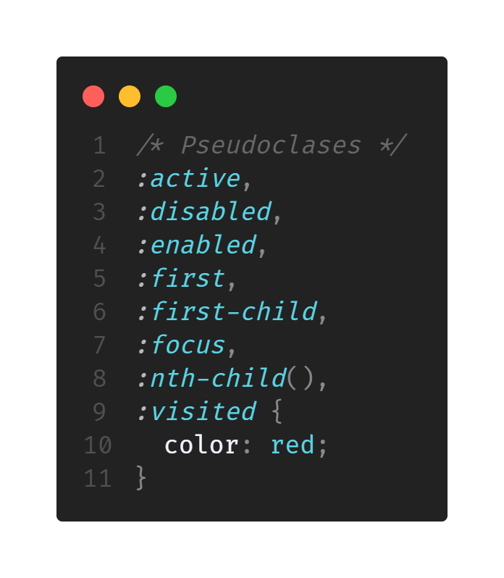
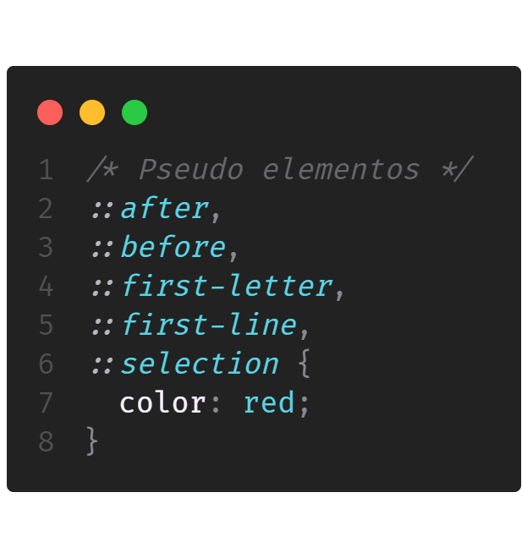

Slide 9
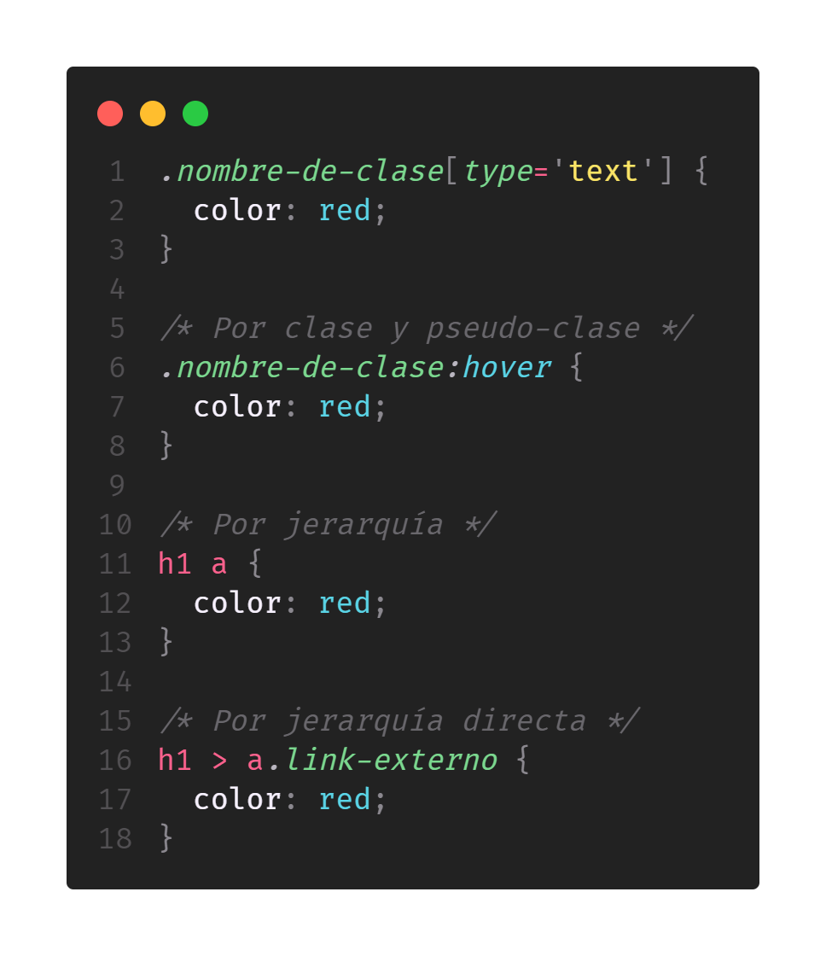
Combinatorios

Slide 10
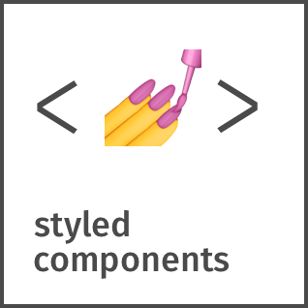

Librerías para estilos

Slide 11

https://flexboxfroggy.com

Slide 12
Tailwind en ReactJS (ViteJS)
Documentación https://tailwindcss.com/docs/guides/vite

Slide 13
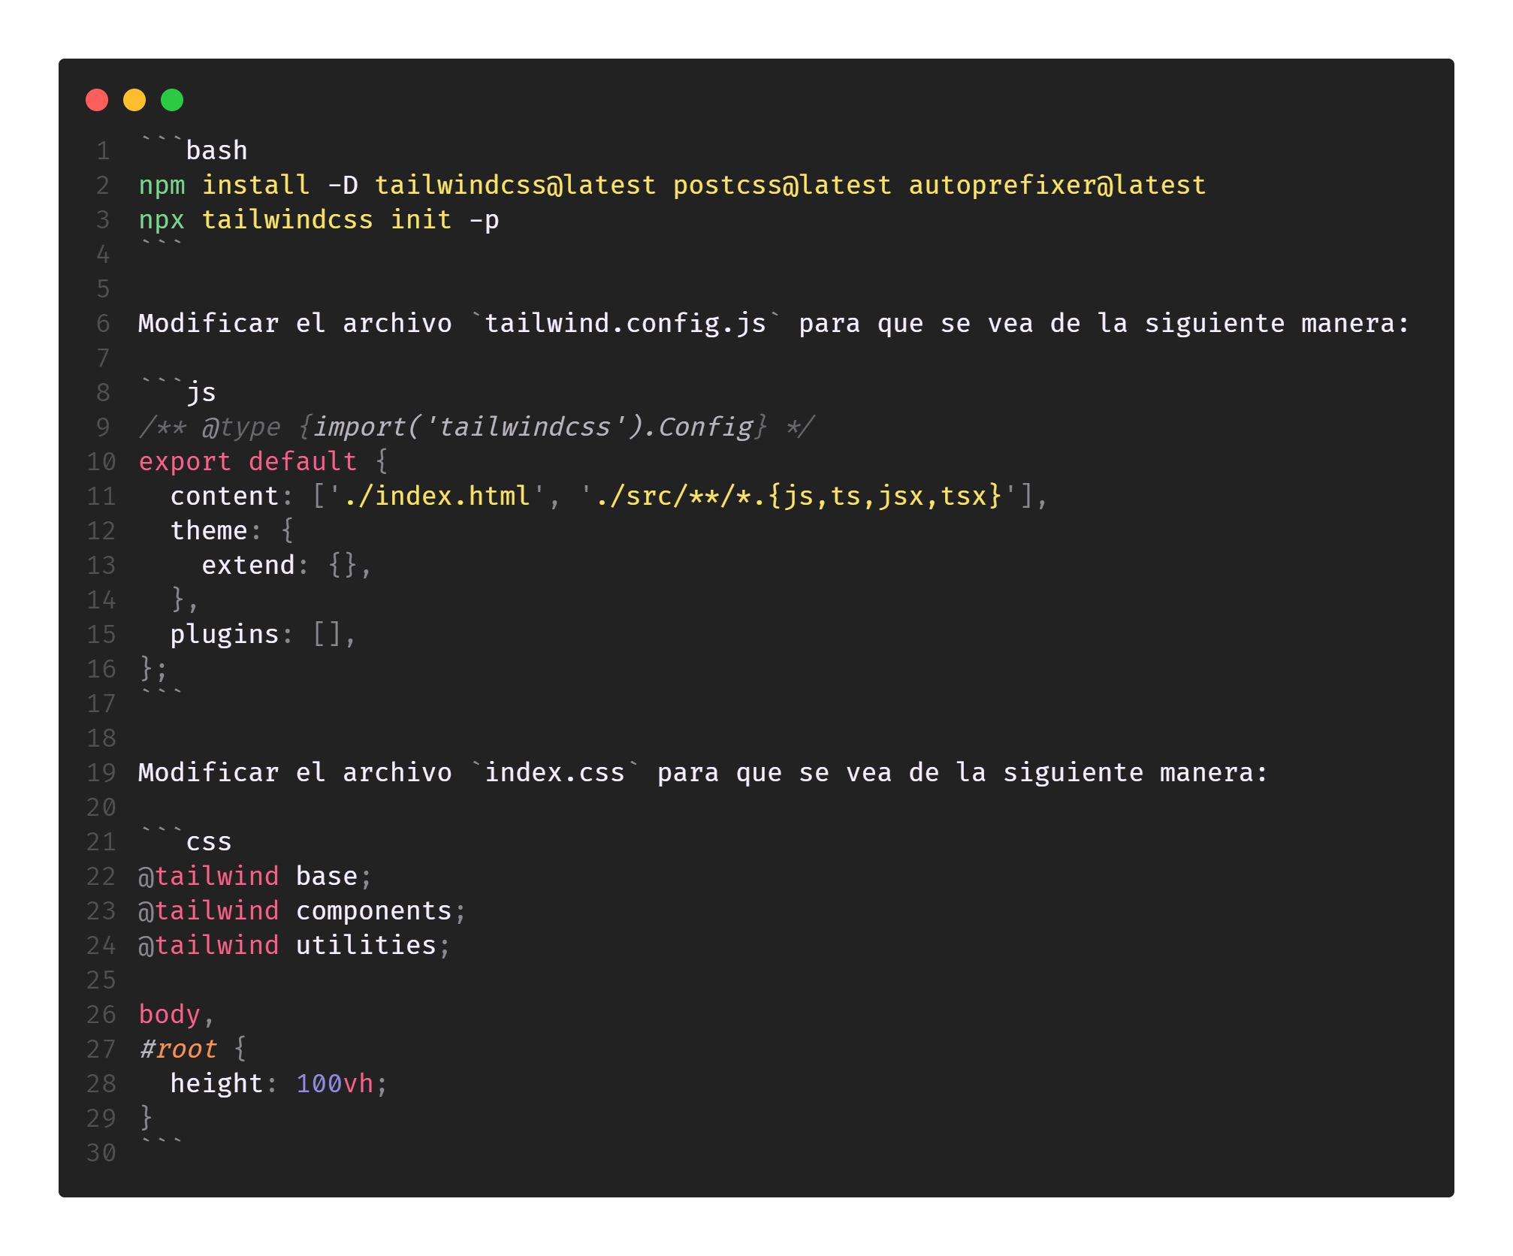

Slide 14
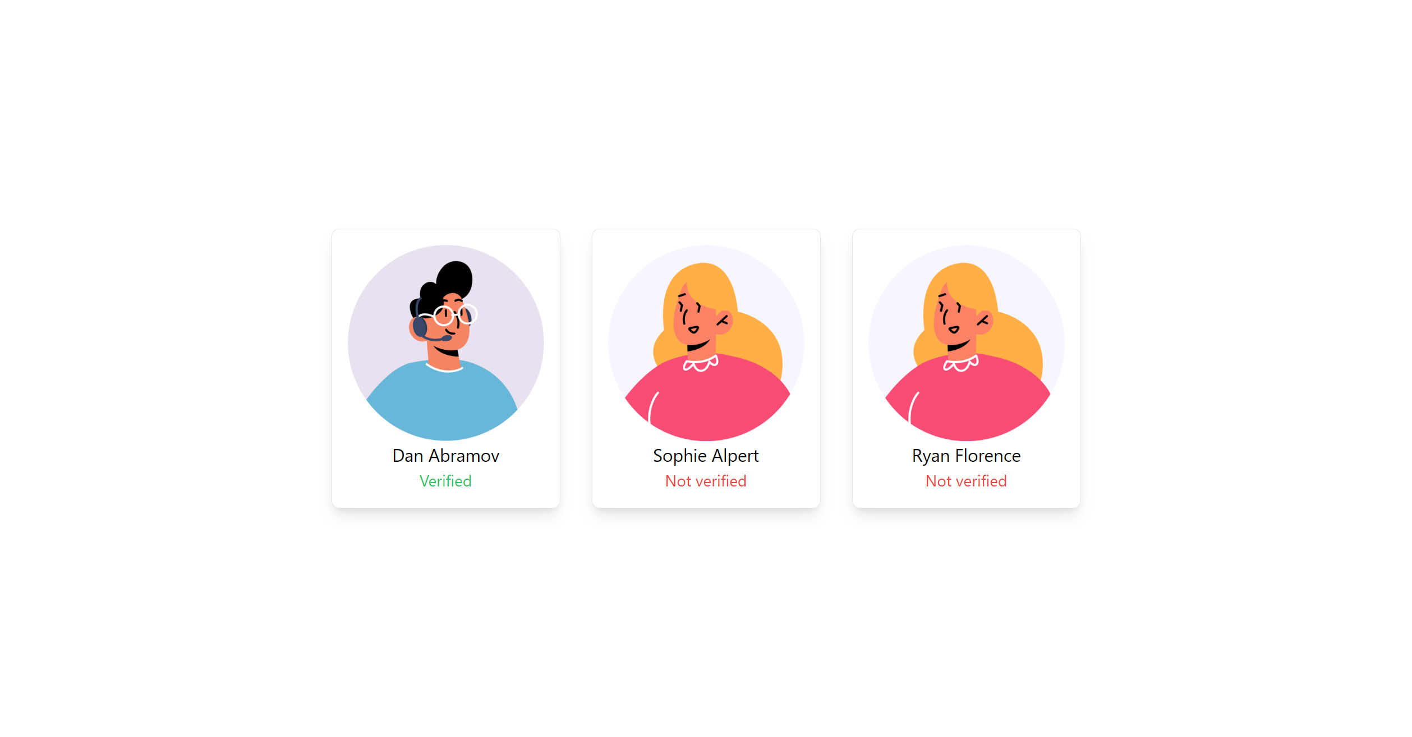
Documentación de Tailwind: https://tailwindcss.com/docs
Notes:
Ayudar con los estilos del texto en verde, centrado y el borde del card. Dejar el resto de la sombra, centrado (ver y hor) a los estudiantes.

Slide 15
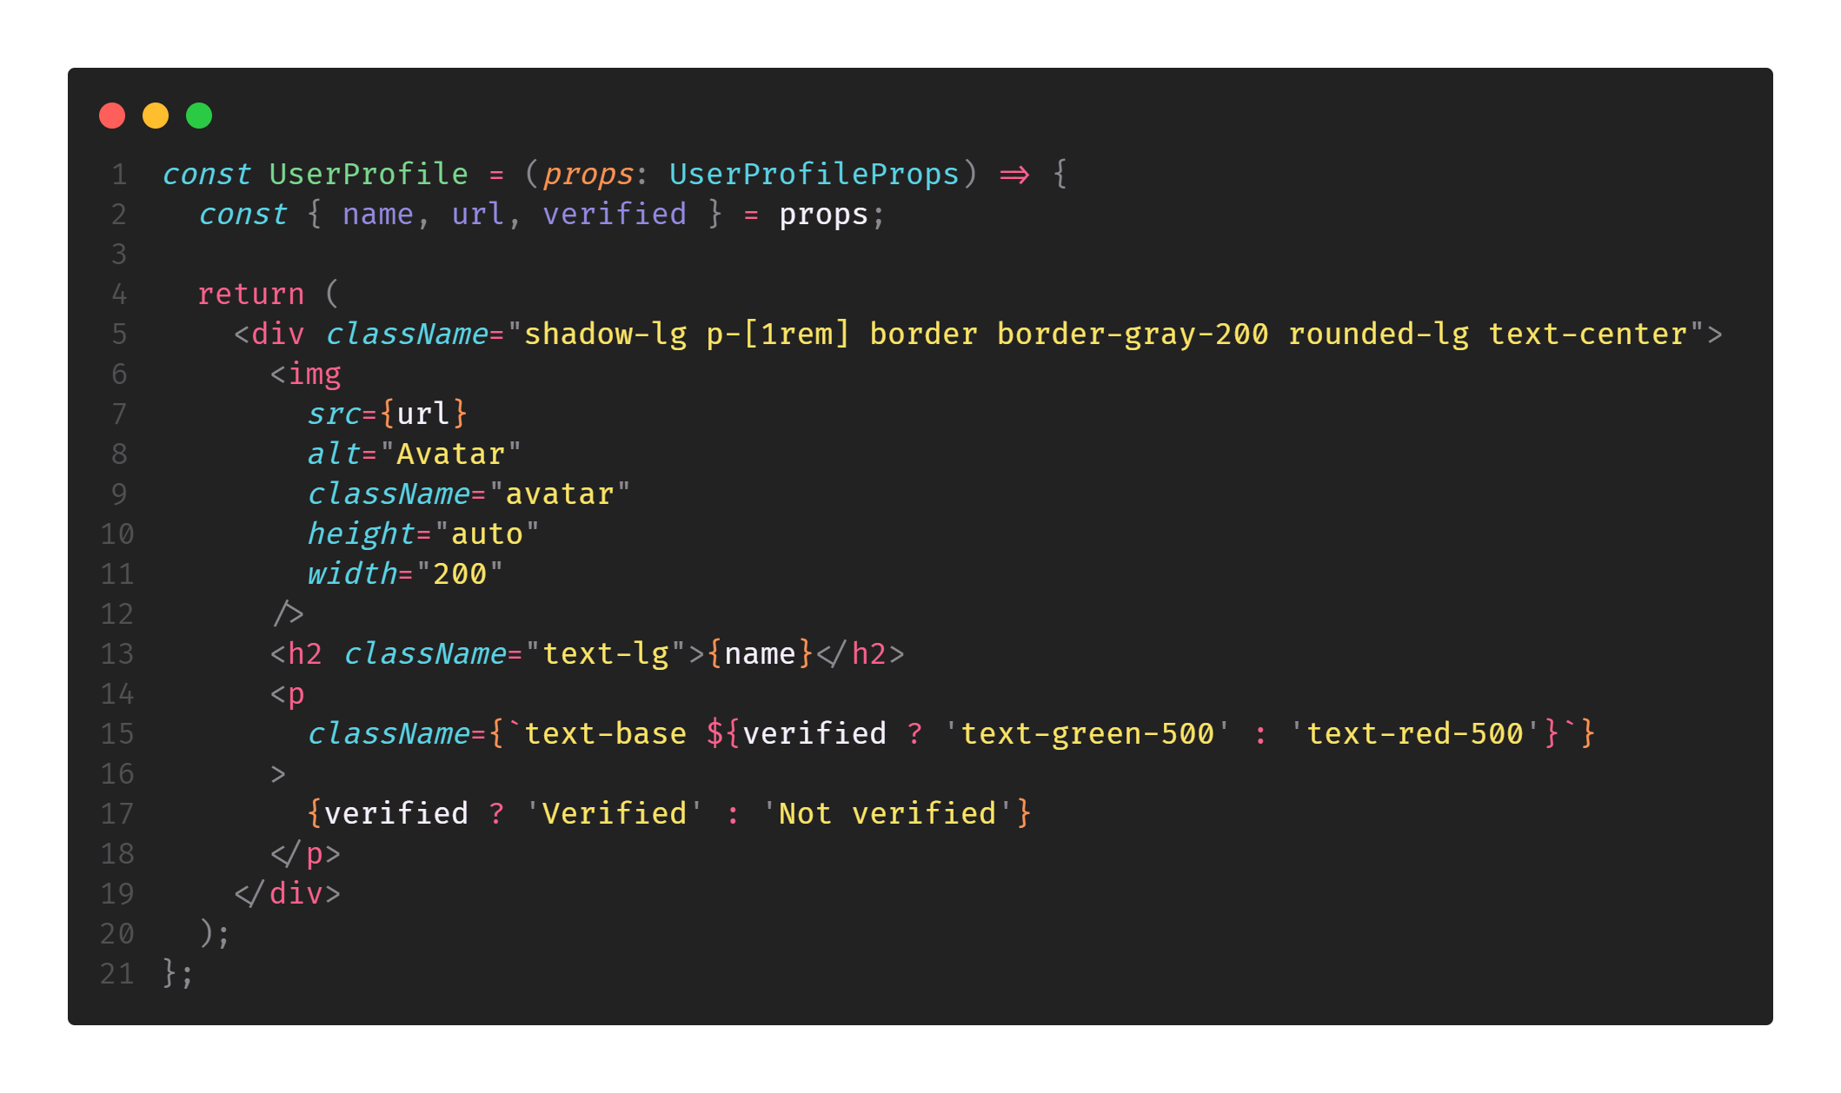

Slide 16
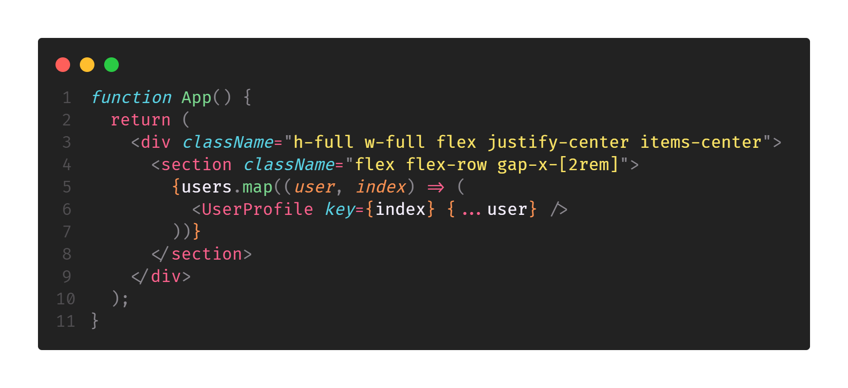

Slide 17
Event handlers
Para cambiar el estado o comportamiento de nuestra aplicación, React permite el uso de event handlers.
Estos event handlers son funciones que se “disparan” en respuesta de alguna interacción del usuario con la UI. Puede ser desde un clic, escribir en un input, mover el mouse, etc.

Slide 18
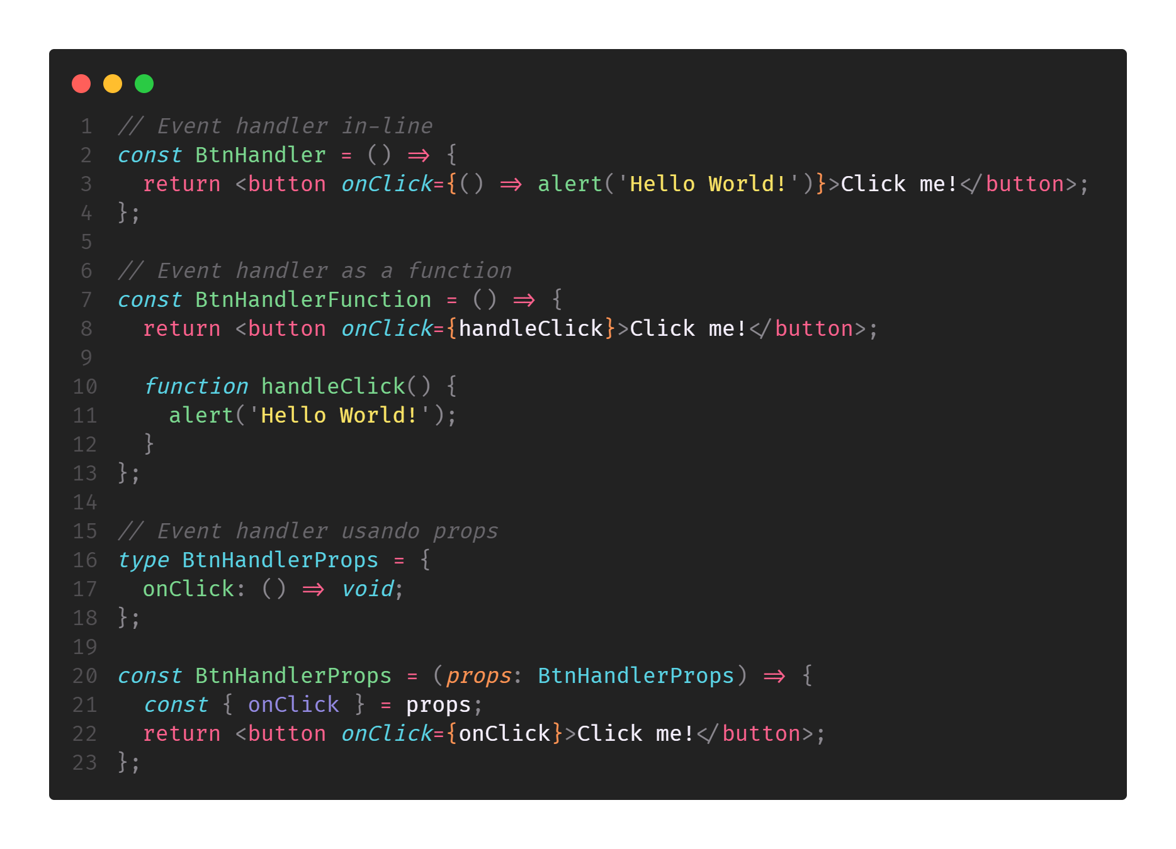

Slide 19
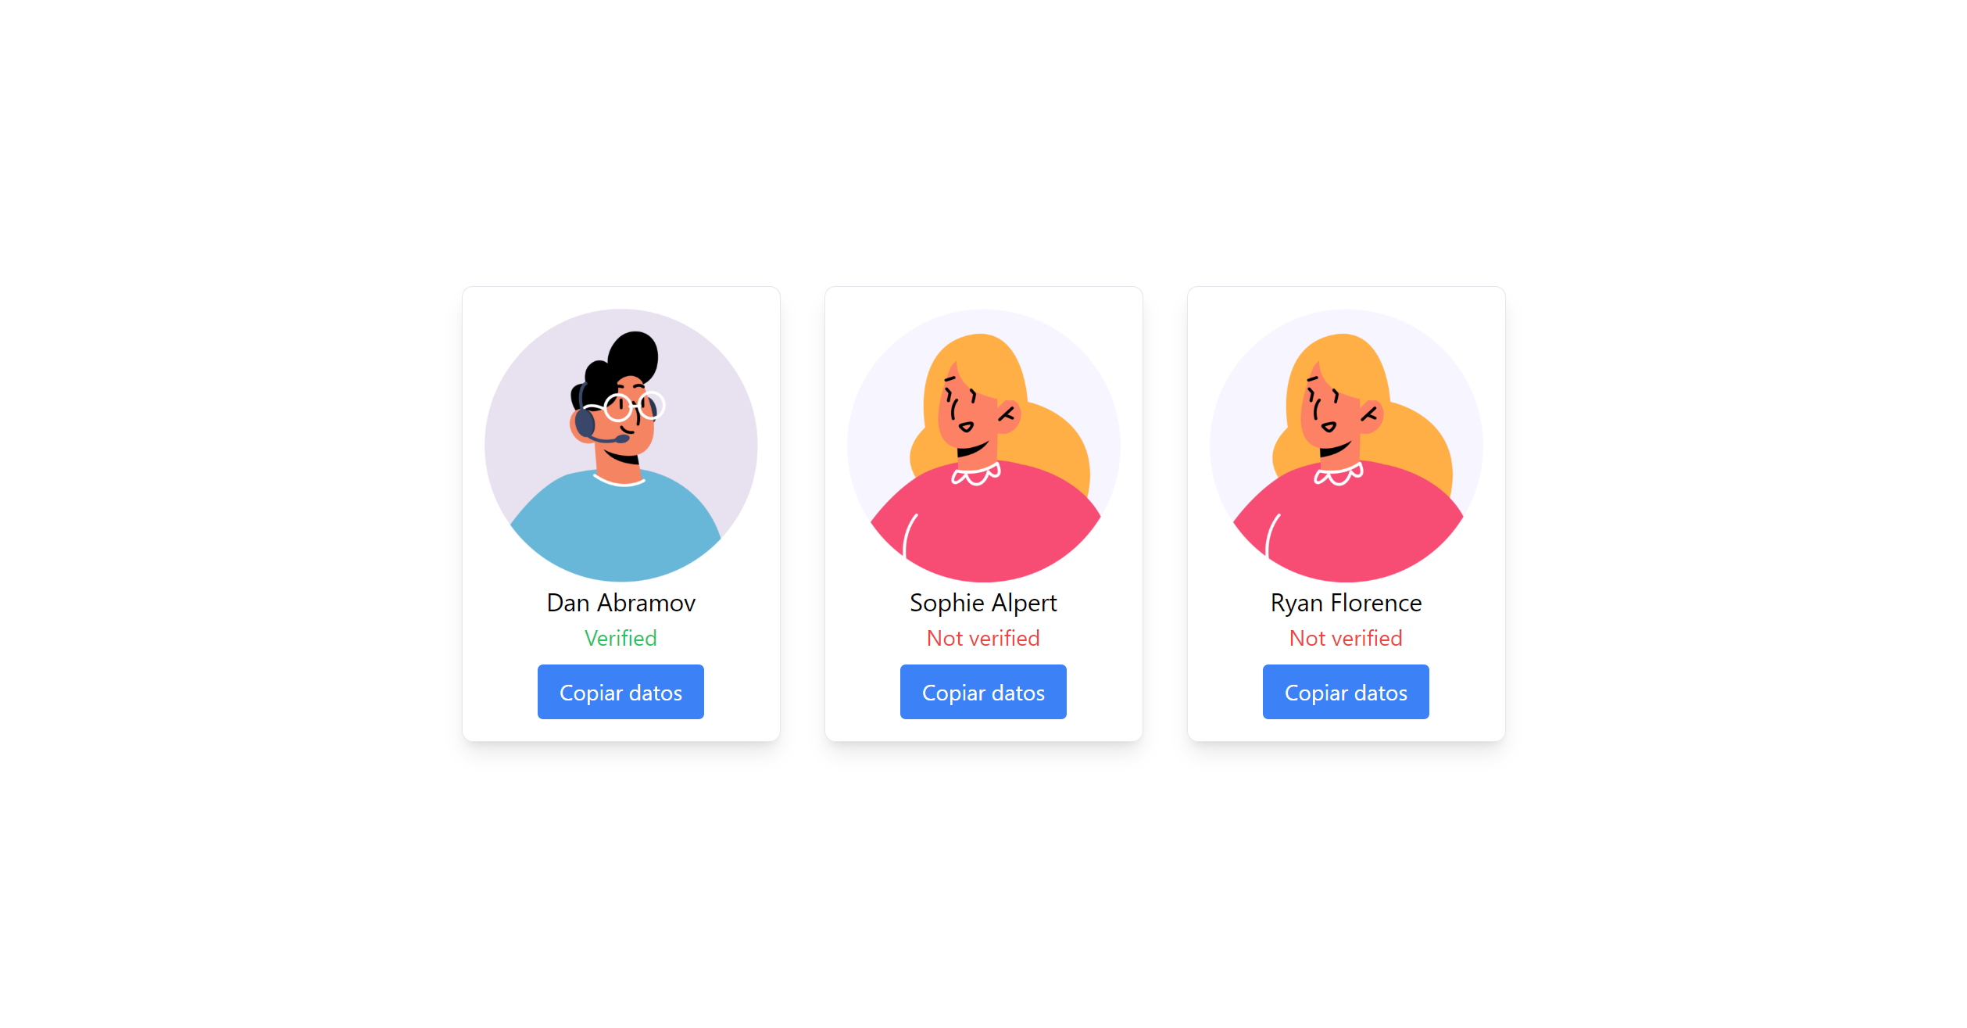
Documentación sobre Navigator: https://developer.mozilla.org/en-US/docs/Web/API/Navigator

Slide 20
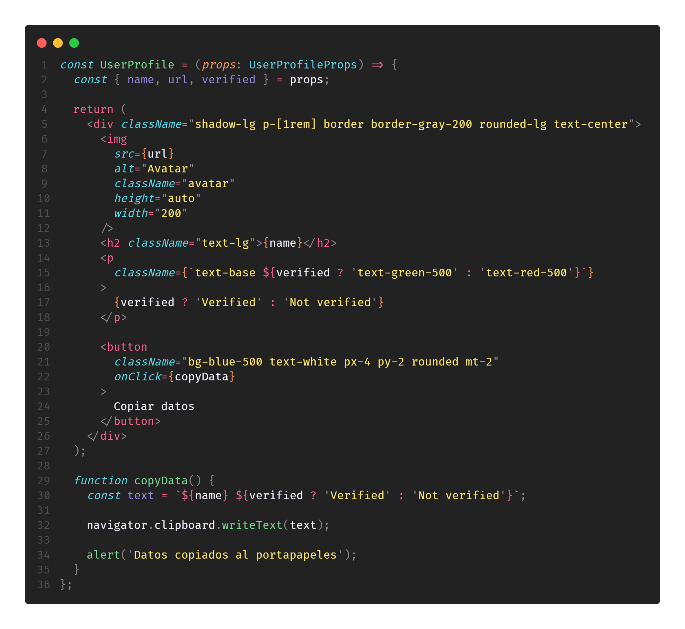

Slide 21
Extras
Leer sobre “Routing Design Patterns” para aplicaciones web.
Un inicio puede ser
https://medium.com/@goldhand/routing-design-patterns-fed766ad35fa

